Slide 1
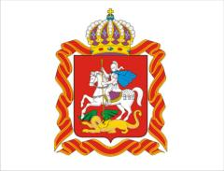
День рождения Московской области
85 лет Московской области
Территория современной Московской области была населена уже более 20 тысяч лет назад. В пределах области известны многочисленные курганы, городища железного века.. Исторически Московской области предшествовала Московская губерния, учреждённая Петром I в 1708 году. В ноябре 1917 года в губернии была установлена советская власть. Подмосковье или Московская область была образована 14 января 1929 года. Это произошло в ходе укрупнения единиц

Slide 2
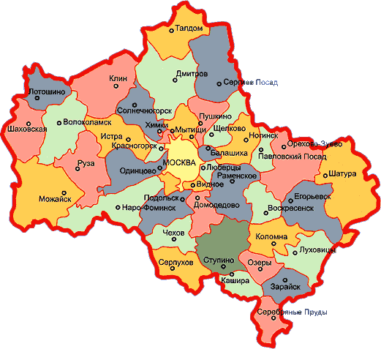
Московская область
Сейчас в Подмосковье насчитывается 77 городов, в 19 из них живут свыше 100 тысяч человек. Население всей области составляет более 7 миллионов человек.

Slide 3
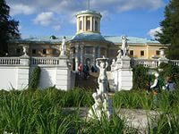
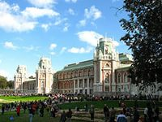
В Московской области сохранилось множество усадеб XVIII-XIX веков, с которыми были связаны имена многих писателей, художников, ученых, государственных деятелей. Самыми известными усадьбами, в которых сохранились значительные архитектурные и культурные памятники, являются Абрамцево, Мураново, Остафьево, Архангельское. Усадьба Мелихово превращена в литературно-мемориальный музей-заповедник музей Антона Чехова. В Клину основан дом-музей Петра Чайковского
Усадьба Архангельское. Московская область.

Slide 4
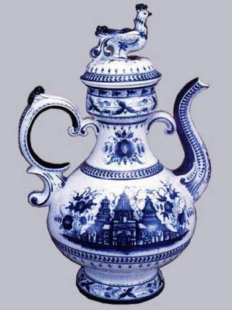
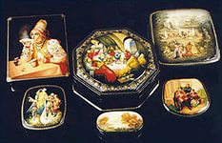
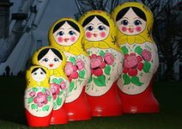
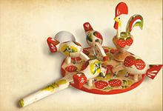
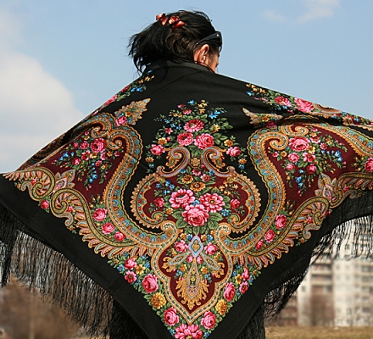
Сказки Земли Подмосковной
Всем знакомые и любимые с детства Гжель, Федоскино, матрёшки из Сергеева Посада, богородские игрушки и павловопосадский платок «Розовый букет»

Slide 5
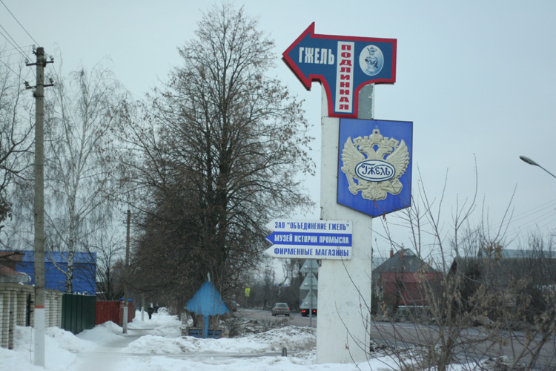
Путешествие в Гжель

Slide 6

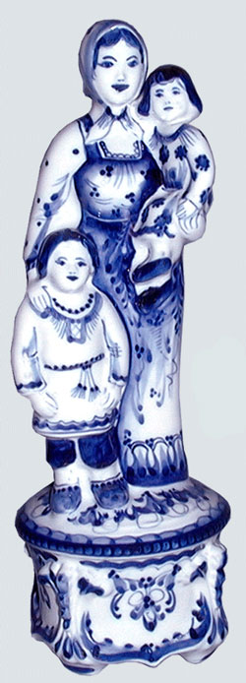
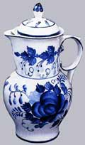
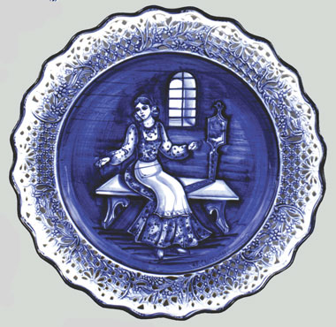
Гжель - древнее село, расположенное в Раменском районе Московской области. Своё название , как полагают, оно получило от слов «жгель», «жечь», выражавших важную сторону огневого промысла.

Slide 7
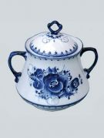
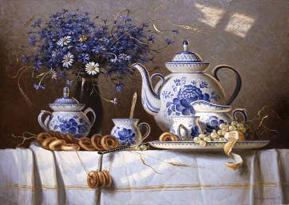
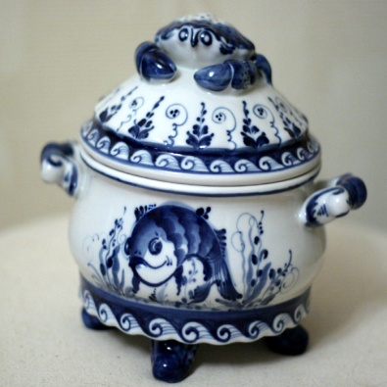
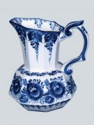
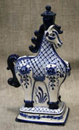
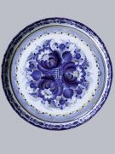
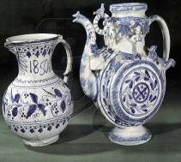
КЕРАМИКА ГЖЕЛИ

Slide 8

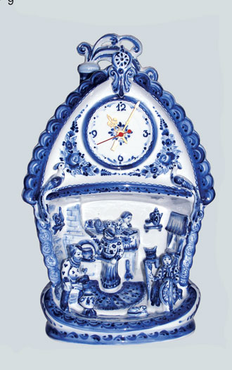
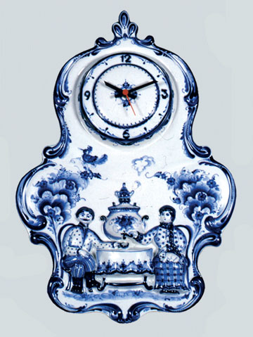
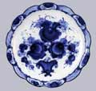
В XIX в. в Гжели работало 50 фарфорово – фаянсовых заводов и около 40 мастерских по росписи фарфора.

Slide 9
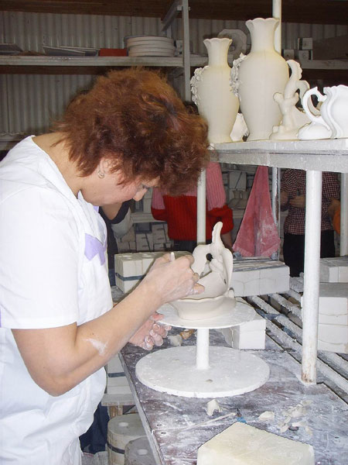
Каждое изделие оправляют, подрезая литьевые швы и замывая губкой.

Slide 10
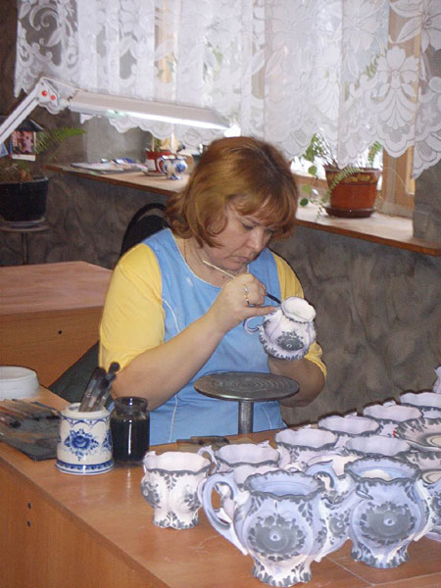
Цех художественной росписи.
Каждое изделие мастер-живописец
расписывает вручную.

